Slide 1
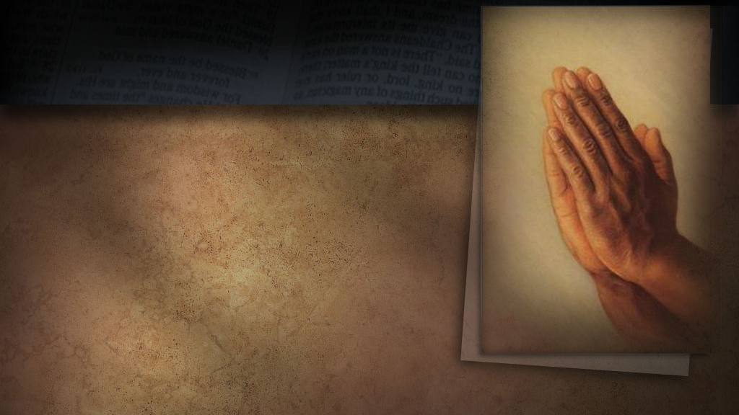

Slide 2
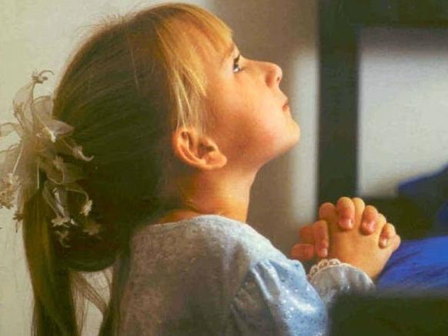
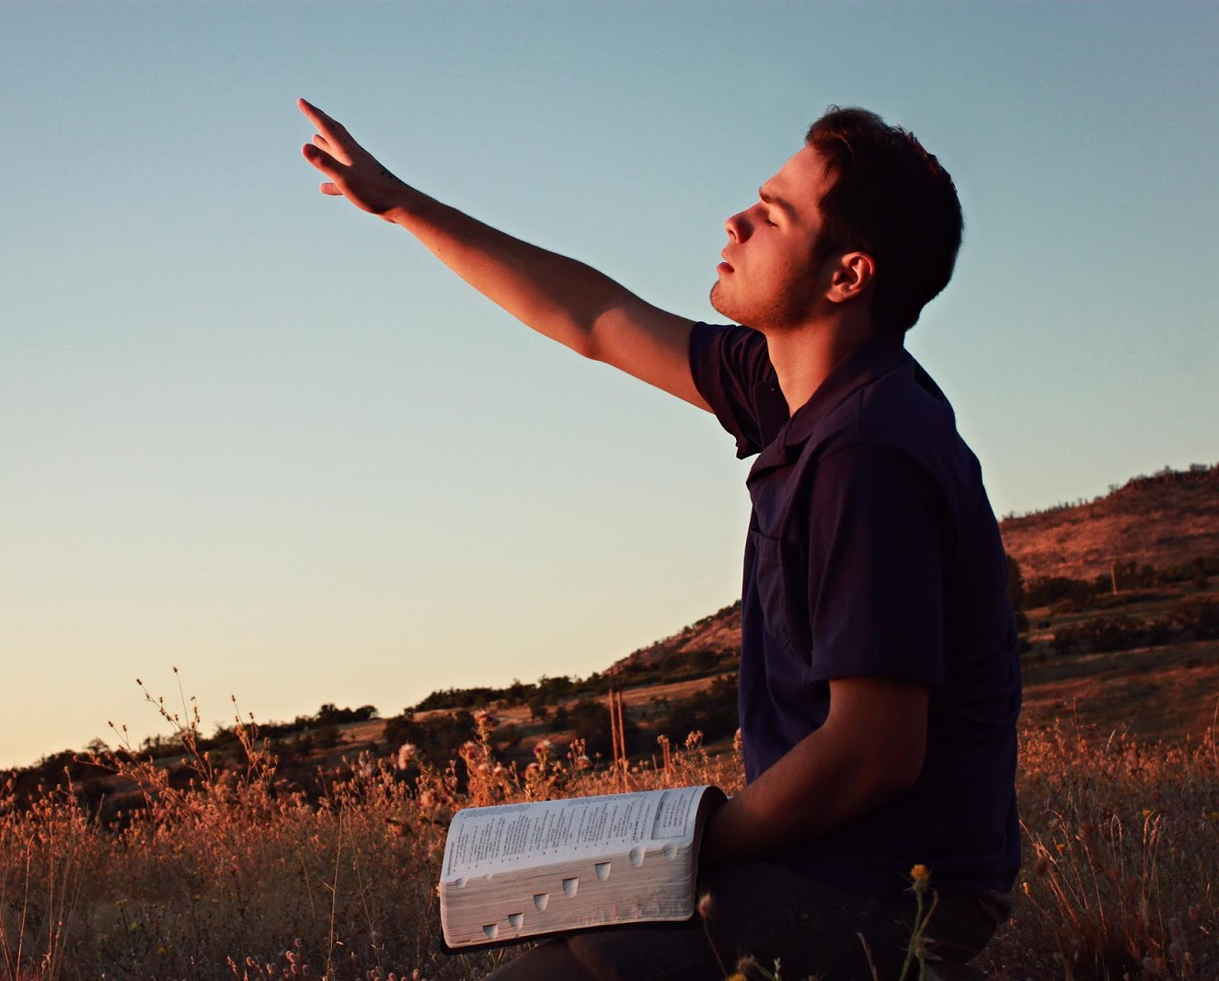
La oración es
el acto de abrir nuestro corazón a Dios como a un amigo.
un privilegio extraordinario
un anticipo del cielo
un refugio siempre abierto
una necesidad para la vida de nuestra alma
Si mantenemos al Señor constantemente delante de nosotros, permitiendo que nuestros corazones expresen el agradecimiento y la alabanza a él debidos, tendremos una frescura perdurable en nuestra vida religiosa. Nuestras oraciones tomarán la forma de una conversación con Dios, como si habláramos con un amigo. Él nos dirá personalmente sus misterios.
A menudo nos vendrá un dulce y gozoso sentimiento de la presencia de Jesús. A menudo nuestros corazones arderán dentro de nosotros mientras él se acerque para ponerse en comunión con nosotros como lo hizo con Enoc.
Cuando ésta es en verdad la experiencia del cristiano, se ven en su vida una sencillez, una humildad, una mansedumbre y bondad de corazón que muestran a todo aquel con quien se relacione que ha estado con Jesús y aprendido de él. Palabras de Vida del Gran Maestro, 118.

Slide 3
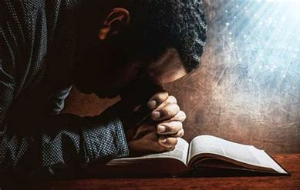
La oración es
el acto de abrir nuestro corazón a Dios como a un amigo.
un privilegio extraordinario
un anticipo del cielo
un refugio siempre abierto
una necesidad para la vida de nuestra alma
Cuando están en dificultades, cuando son asaltados por fieras tentaciones, tienen el privilegio de la oración. ¡Qué exaltado privilegio!
Los seres finitos, de polvo y ceniza, admitidos por la mediación de Cristo en la cámara de audiencia del Altísimo. Con tales prácticas, el alma es colocada dentro de una sagrada proximidad con Dios y es renovada en conocimiento y verdadera santidad y fortalecida contra los asaltos del enemigo.—Conducción del Niño, 441.

Slide 4
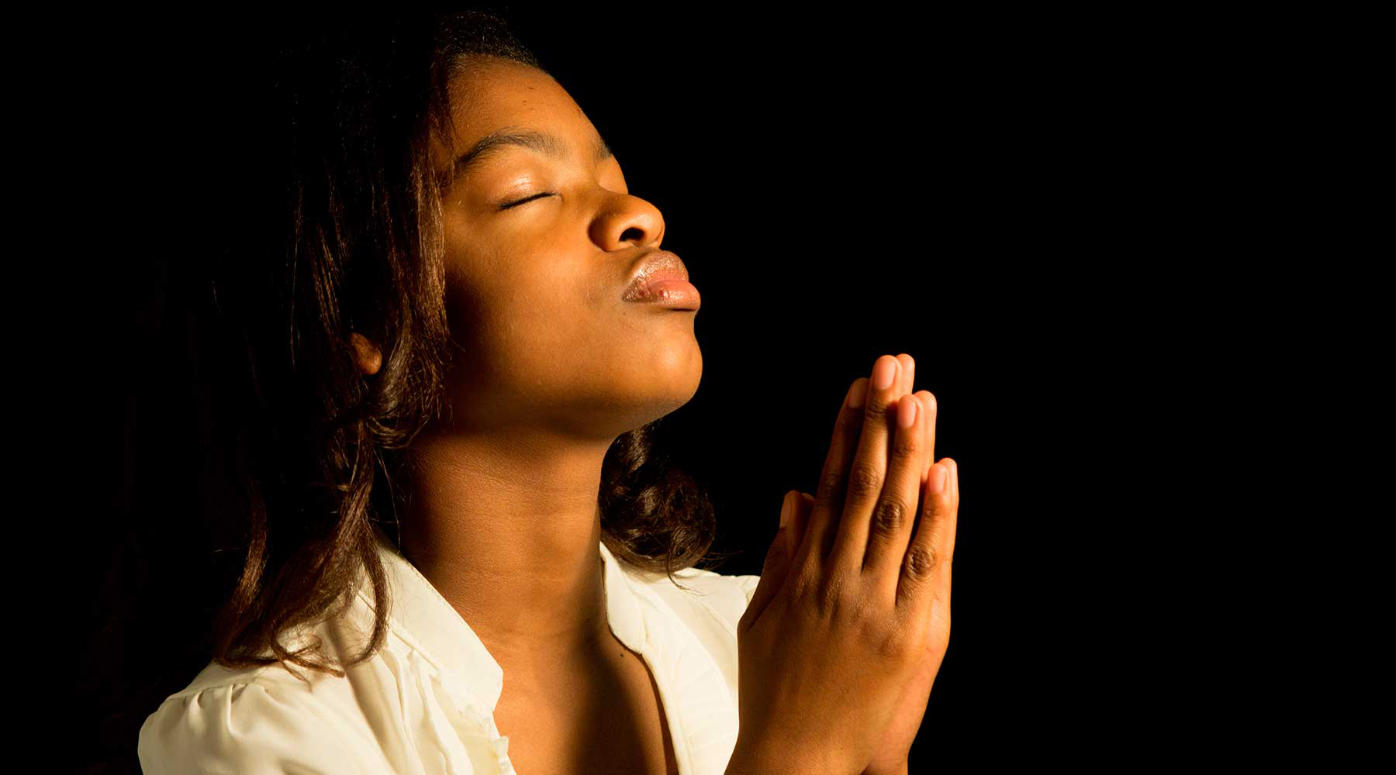
La oración es
el acto de abrir nuestro corazón a Dios como a un amigo.
un privilegio extraordinario
un anticipo del cielo
un refugio siempre abierto
una necesidad para la vida de nuestra alma
“La oración es una necesidad porque es la vida del alma. La
oración en familia, la oración en público, tienen su lugar, pero es la comunión secreta con Dios la que sostiene la vida del alma”.—La
Educación, 252.
La comunión con Dios es sumamente esencial para la salud
espiritual, y es en esa comunión solamente que podremos obtener la sabiduría y el juicio recto tan necesarios en la realización de cada deber.—Testimonies for the Church 4:459.

Slide 5
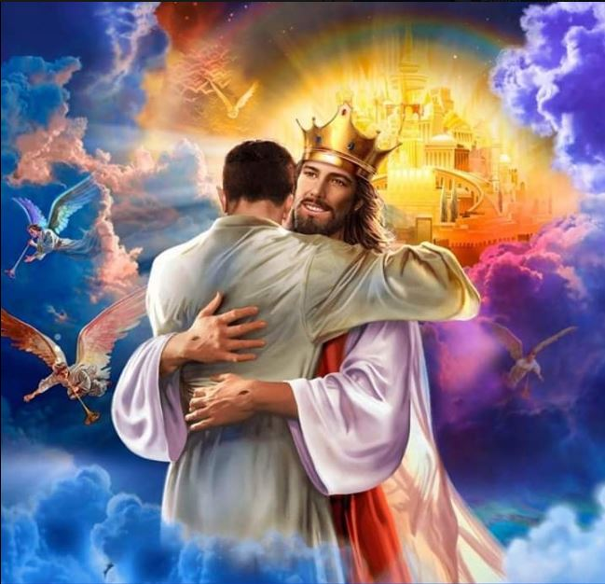
La oración es
el acto de abrir nuestro corazón a Dios como a un amigo.
un privilegio extraordinario
un anticipo del cielo
un refugio siempre abierto
una necesidad para la vida de nuestra alma
Mientras oramos, Él [Dios] atrae nuestra alma y nos hace sentir su precioso amor. Nos aproximamos a él, y podemos mantener una dulce comunión con él. Vemos con claridad su ternura y compasión, y el corazón se quebranta y enternece al contemplar el amor que nos es dado. Ciertamente sentimos que hay un Cristo que mora en el alma. Vivimos en él, y nos sentimos a gusto con Jesús.
Las promesas llenan el alma. Nuestra paz es como un río; ola tras ola de gloria inundan el corazón, y, sin duda, cenamos con Jesús y él con nosotros. Tenemos la sensación de que comprendemos el amor de Dios y descansamos en su amor. Ningún lenguaje puede describir esto; está más allá del conocimiento. Somos uno con Cristo; nuestra vida está escondida con Cristo en Dios. Sentimos la seguridad de que cuando se manifieste Aquel que es nuestra vida, entonces también seremos manifestados con él en gloria. Con profunda confianza podemos llamar a Dios nuestro Padre.—CBA sobre el Salmo 63.

Slide 6
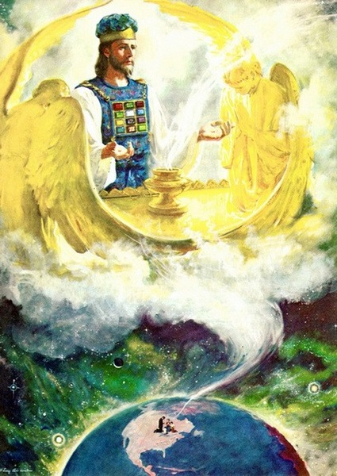
La oración es
el acto de abrir nuestro corazón a Dios como a un amigo.
un privilegio extraordinario
un anticipo del cielo
un refugio siempre abierto
una necesidad para la vida de nuestra alma
El camino hacia el trono de Dios siempre está abierto. No podéis estar continuamente arrodillados en oración, pero vuestras peticiones silenciosas pueden ascender constantemente a Dios en busca de fuerza y dirección. Al ser tentados, podéis huir al lugar secreto del Altísimo. Sus brazos eternos os rodearán.—En Lugares Celestiales, 86.

Slide 7
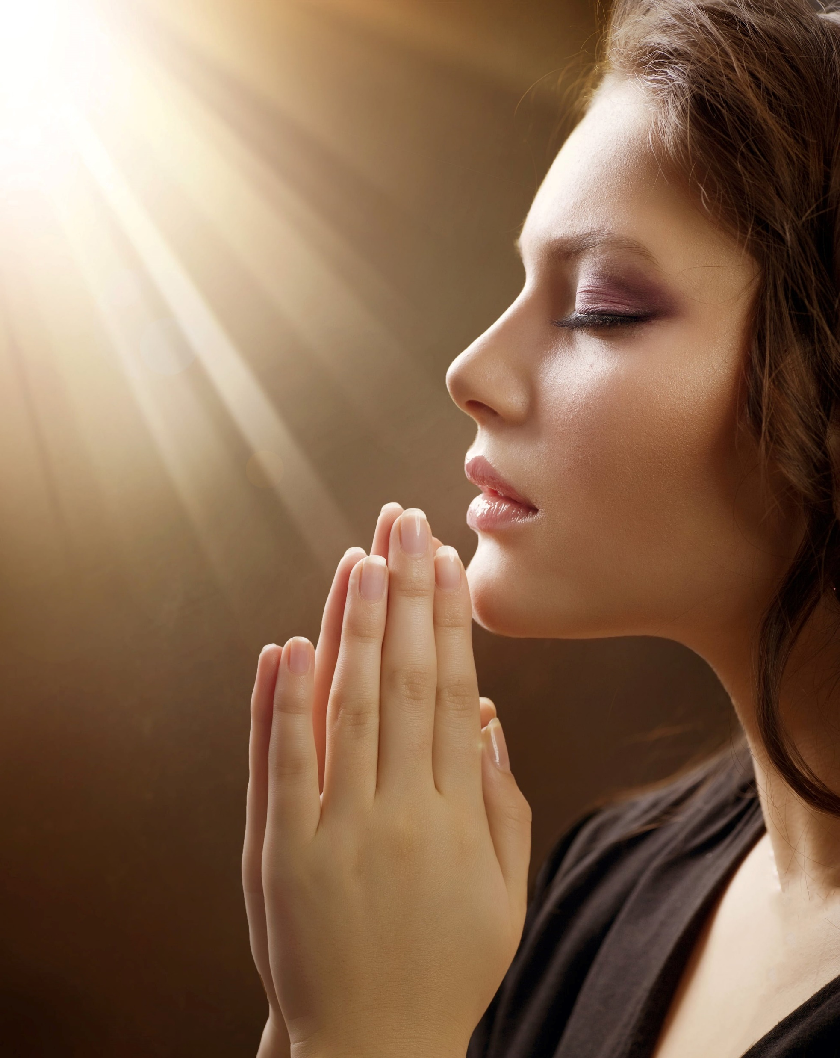
La oración es
el secreto del poder espiritual
el alma de la religión
una solución a nuestras necesidades
nuestro alimento diario
una súplica siempre oída
La oración es el aliento del alma. Es el secreto del poder espiritual.
No puede ser sustituida por ningún otro medio de gracia, y conservar, sin embargo, la salud del alma. La oración pone al corazón en inmediato contacto con la Fuente de la vida, y fortalece los tendones y músculos de la experiencia religiosa. Descuídese el ejercicio de la oración, u órese espasmódicamente, de vez en cuando, según parezca propio, y se perderá la relación con Dios. Las facultades espirituales perderán su vitalidad, la experiencia religiosa carecerá de salud y vigor...
Es algo maravilloso que podamos orar eficazmente; que seres mortales indignos y sujetos a yerro posean la facultad de presentar sus peticiones a Dios. ¿Qué facultad más elevada podría desear el hombre que la de estar unido con el Dios infinito? El hombre débil y pecaminoso tiene el privilegio de hablar a su Hacedor. Podemos pronunciar palabras que alcancen el trono del Monarca del universo.
Podemos hablar con Jesús mientras andamos por el camino, y él dice: Estoy a tu diestra.—Mensajes para los Jóvenes, 247, 248.

Slide 8
La oración es
el secreto del poder espiritual
el alma de la religión
una solución a nuestras necesidades
nuestro alimento diario
una súplica siempre oída
No descuidéis la oración secreta, porque es el alma de la religión. Con oración ferviente y sincera, solicitad pureza para vuestra alma. Interceded tan ferviente y ardorosamente como lo haríais por vuestra vida mortal, si estuviese en juego. Permaneced delante de Dios hasta que se enciendan en vosotros anhelos indecibles de salvación, y obtengáis la dulce evidencia de que vuestro pecado está perdonado.— Joyas de los Testimonios 1:56, 57.

Slide 9
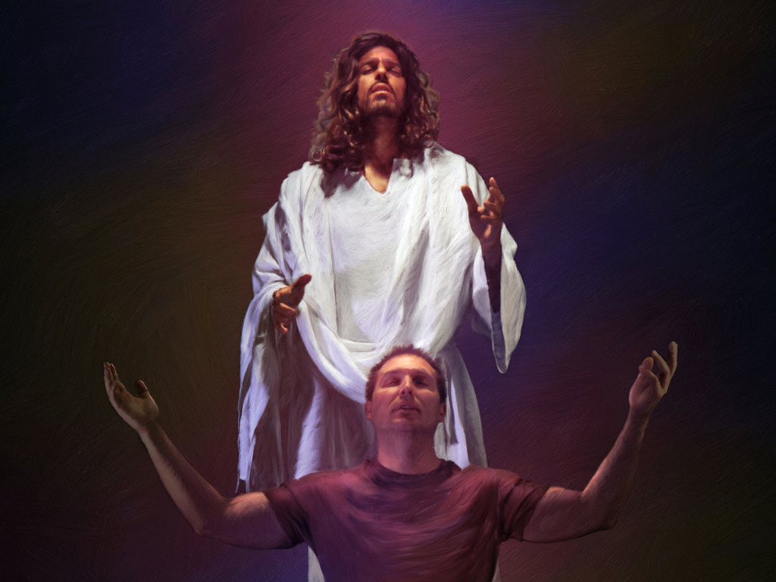
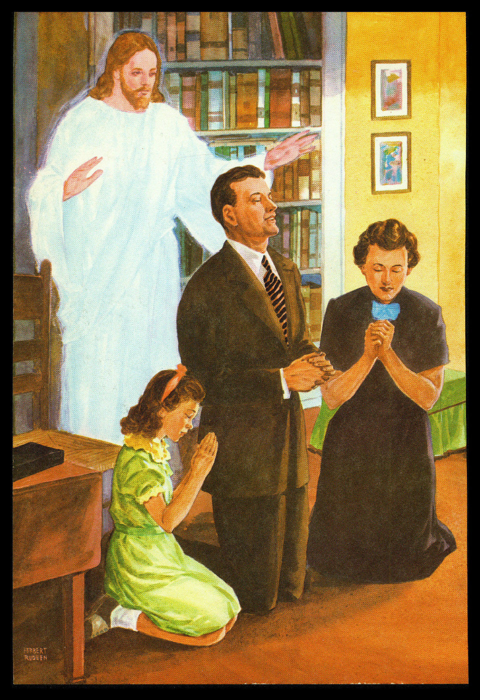
La oración es
el secreto del poder espiritual
el alma de la religión
una solución a nuestras necesidades
nuestro alimento diario
una súplica siempre oída
Cada oración sincera es oída en el cielo. Tal vez no sea expresada con fluidez; pero si procede del corazón ascenderá al santuario donde Jesús ministra, y él la presentará al Padre sin balbuceos, hermosa y fragante con el incienso de su propia perfección.
La senda de la sinceridad e integridad no es una senda libre de obstrucción, pero en toda dificultad hemos de ver una invitación a orar. Ningún ser viviente tiene poder que no haya recibido de Dios, y la fuente de donde proviene está abierta para el ser humano más débil. “Todo lo que pidiereis al Padre en mi nombre—dijo Jesús—esto haré, para que el Padre sea glorificado en el Hijo. Si algo pidiereis en mi nombre, yo lo haré”. –El Deseado de todas las gentes, 620

Slide 10
La oración es
el secreto del poder espiritual
el alma de la religión
una solución a nuestras necesidades
nuestro alimento diario
una súplica siempre oída
Toda promesa de la Palabra de Dios viene a ser un motivo para orar, pues su cumplimiento nos es garantizado por la palabra empleada por Dios. Tenemos el privilegio de pedir por medio de Jesús cualquier bendición espiritual que necesitemos. Podemos decir al Señor exactamente lo que necesitamos, con la sencillez de un niño.
Podemos exponerle nuestros asuntos temporales, y suplicarle pan y ropa, así como el pan de vida y el manto de la justicia de Cristo.
Nuestro Padre celestial sabe que necesitamos todas estas cosas, y nos invita a pedírselas. En el nombre de Jesús es como se recibe todo favor. Dios honrará ese nombre y suplirá nuestras necesidades con las riquezas de su liberalidad.—El Discurso Maestro de Jesucristo, 112, 113.

Slide 11
La oración es
el secreto del poder espiritual
el alma de la religión
una solución a nuestras necesidades
nuestro alimento diario
una súplica siempre oída
La oración cotidiana es esencial para crecer en la gracia, y aun para la misma vida espiritual, así como el alimento físico es indispensable para el bienestar temporal. —Mensajes para los Jóvenes, 112.
Conságrate a Dios todas las mañanas; haz de esto tu primer trabajo. Sea tu oración: “Tómame ¡oh Señor! como enteramente tuyo. Pongo todos mis planes a tus pies. Úsame hoy en tu servicio. Mora conmigo, y sea toda mi obra hecha en ti”. Este es un asunto diario. Cada mañana conságrate a Dios por ese día. Somete todos tus planes a él, para ponerlos en práctica o abandonarlos según te lo indicare su providencia. Sea puesta así tu vida en las manos de Dios, y será así cada vez más semejante a la de Cristo.—El Camino a Cristo, 69, 70.
La primera aspiración del alma por la mañana debe ser la de acudir a la presencia de Jesús. “Sin mí—dice Cristo—nada podéis hacer”. Jesús es lo que necesitamos: su luz, vida y espíritu deben ser nuestros constantemente. Lo necesitamos cada hora. Y por la mañana debemos pedir en oración que tal como el sol ilumina la campiña y llena el mundo de luz, el Sol de justicia brille en los recintos de la mente y el corazón, y nos haga todo luz en el Señor.—Dios nos Cuida, 41.

Slide 12
La oración es
la llave en la mano de la fe para abrir el almacén del cielo
mantener constantemente la mente elevada a Dios
estar en comunión con Dios en cualquier circunstancia
el medio por el cual Dios escucha
la puerta para comprender a Dios
Las tinieblas del malo cercan a aquellos que descuidan la oración.
Las tentaciones secretas del enemigo los incitan al pecado; y todo porque no se valen del privilegio que Dios les ha concedido de la bendita oración. ¿Por qué han de ser los hijos e hijas de Dios tan remisos para orar, cuando la oración es la llave en la mano de la fe para abrir el almacén del cielo, en donde están atesorados los recursos infinitos de la Omnipotencia?—El Camino a Cristo, 93, 94.
Oración

Slide 13
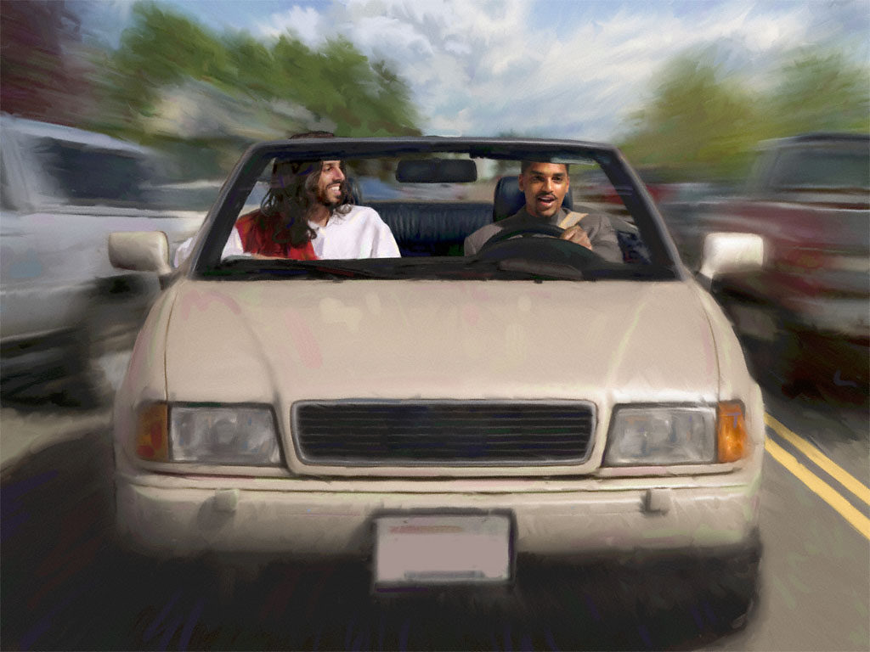
La oración es
la llave en la mano de la fe para abrir el almacén del cielo
mantener constantemente la mente elevada a Dios
estar en comunión con Dios en cualquier circunstancia
el medio por el cual Dios escucha
la puerta para comprender a Dios
“Orad en todo tiempo”, es decir, estad siempre en el espíritu de oración, y entonces estaréis listos para la venida de vuestro Señor.— Testimonios para la Iglesia 5:217.
Hay ahora necesidad de mucha oración. Cristo ordena: “Orad sin cesar”; esto es, mantened la mente elevada a Dios, la fuente de todo poder y eficiencia.—Testimonios para los Ministros, 520.
ORAD SIN CESAR
En la obra de guardar el corazón, debemos ser constantes en la oración y pedir ayuda al trono de la gracia incansablemente. Los que toman el nombre de Cristo debieran acudir a él con fervor y humildad, suplicando su ayuda. El Salvador nos ha dicho que debemos orar sin cesar. El cristiano no puede asumir siempre la actitud de la oración, pero sus pensamientos y deseos pueden dirigirse hacia arriba. Si habláramos menos y orásemos más, la confianza en el yo se desvanecería.—Hijos e Hijas de Dios, 101.

Slide 14
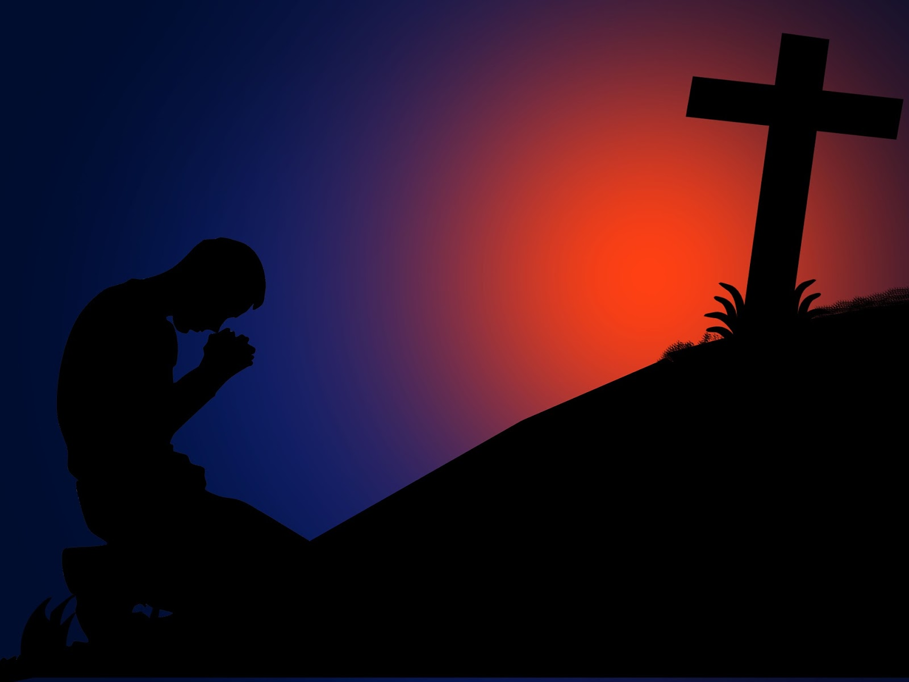
La oración es
la llave en la mano de la fe para abrir el almacén del cielo
mantener constantemente la mente elevada a Dios
estar en comunión con Dios en cualquier circunstancia
el medio por el cual Dios escucha
la puerta para comprender a Dios
Los temas de la redención son temas importantes, y solo aquellos que están orientados espiritualmente pueden discernir su profundidad y significado. Encontramos nuestra seguridad y gozo al espaciarnos en las verdades del plan de salvación. La fe y la oración son necesarias para poder contemplar las profundas cosas de Dios.
Nuestras mentes están tan atadas por ideas estrechas que apenas tenemos una visión limitada de la experiencia que es nuestro privilegio tener. Cuán poco comprendemos el significado de la oración del apóstol, cuando dice: “Por esta causa doblo mis rodillas ante el Padre de nuestro Señor Jesucristo, de quien toma nombre toda familia en los cielos y en la tierra, para que os dé, conforme a las riquezas de su gloria, el ser fortalecidos con poder en el hombre interior por su Espíritu; para que habite Cristo por la fe en vuestros corazones, a fin de que, arraigados y cimentados en amor, seáis plenamente capaces de comprender con todos los santos cuál sea la anchura, la longitud, la profundidad y la altura, y de conocer el amor de Cristo, que excede a todo conocimiento, para que seáis llenos de toda la plenitud de Dios. Y a Aquel que es poderoso para hacer todas las cosas mucho más abundantemente de lo que pedimos o entendemos, según el poder que actúa en nosotros, a él sea gloria en la iglesia en Cristo Jesús por todas las edades, por los siglos de los siglos. Amén” (Ef. 3:14-21).—Dios nos Cuida, 128.

Slide 15
La oración es
la llave en la mano de la fe para abrir el almacén del cielo
mantener constantemente la mente elevada a Dios
estar en comunión con Dios en cualquier circunstancia
el medio por el cual Dios escucha
la puerta para comprender a Dios
Es necesario que oremos en toda circunstancia.
En vuestros negocios, en las amistades que cultivéis durante vuestros ratos de ocio, y en los vínculos que duren toda la vida, iniciad todas vuestras relaciones tras seria y humilde oración. Así probaréis que honráis a Dios, y Dios os honrará. Orad cuando os sintáis desfallecer. Cuando estéis desalentados, permaneced mudos ante los hombres; no echéis sombra sobre la senda de los demás; mas decídselo todo a Jesús.
Alzad vuestras manos en demanda de auxilio. En vuestra flaqueza, asíos de la fuerza infinita. Pedid humildad, sabiduría, valor y aumento de fe, para que veáis la luz de Dios y os regocijéis en su amor.—El Ministerio de Curación, 410, 411.

Slide 16
La oración es
la llave en la mano de la fe para abrir el almacén del cielo
mantener constantemente la mente elevada a Dios
estar en comunión con Dios en cualquier circunstancia
el medio por el cual Dios escucha
la puerta para comprender a Dios
Haced vuestras peticiones a vuestro Hacedor. Nunca es rechazado nadie que acuda a él con corazón contrito. Ninguna oración sincera se pierde. En medio de las antífonas del coro celestial, Dios oye los clamores del más débil de los seres humanos. Derramamos los deseos de nuestro corazón en nuestra cámara secreta, expresamos una oración mientras andamos por el camino, y nuestras palabras llegan al trono del Monarca del universo.
Pueden ser inaudibles para todo oído humano, pero no morirán en el silencio, ni serán olvidadas a causa de las actividades y ocupaciones que se efectúan. Nada puede ahogar el deseo del alma, este se eleva por encima del ruido de la calle, por encima de la confusión de la multitud, y llega a las cortes del cielo. Es a Dios a quien hablamos, y nuestra oración es escuchada.—En Lugares Celestiales, 82.
A veces somos tentados a pensar que la promesa: “Pedid y se os dará; buscad y hallaréis; llamad y se os abrirá”, no se ha cumplido a menos que la respuesta llegue inmediatamente al hacerse la petición. Es nuestro privilegio pedir bendiciones especiales, y creer que nos serán concedidas. Pero si la bendición que hemos pedido no se nos concede de inmediato, no debemos creer que nuestras oraciones no fueron oídas. Recibiremos, aun si la respuesta es demorada por un tiempo... el que sabe lo que es para el máximo bien de sus hijos, derramará una mayor bendición que la que hemos pedido, si no somos infieles ni nos desanimamos.—The Youth’s Instructor, 6 de abril de 1899.

Slide 17
La oración es
una parte fundamental en la ganancia de almas
nuestra seguridad de perdón
la forma en que podemos pedir el Espíritu Santo
poder para resistir la tentación
el medio ordenado por el cielo para vencer el pecado
Elegid diariamente otra y aun otra alma, buscando dirección de Dios, colocando todo delante de él en oración ferviente y obrando en sabiduría divina. Mientras hagáis esto, veréis que Dios otorgará el Espíritu Santo para convencer, y el poder de la verdad para convertir el alma.—El ministerio médico, 323, 324.
No descuide la oración ferviente para que pueda poseer una mente humilde, y los ángeles de Dios puedan ir delante de usted para obrar en los corazones que usted está tratando de alcanzar, con el fin de suavizarlos mediante impresiones celestiales, de modo que sus esfuerzos puedan dar resultados.—Testimonios para la Iglesia 2:49.
Comenzad a orar por las almas; aproximaos a Cristo, colocaos más cerca de su costado sangrante. Permitid que un espíritu humilde y sereno adorne vuestras vidas, y haced que vuestras peticiones fervientes, sinceras y humildes asciendan hacia Dios en busca de sabiduría, para tener éxito en la salvación no solo de vuestra propia alma, sino también de otras almas. Testimonios para la Iglesia 1:449.

Slide 18
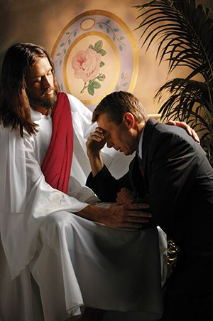
La oración es
una parte fundamental en la ganancia de almas
nuestra seguridad de perdón
la forma en que podemos pedir el Espíritu Santo
poder para resistir la tentación
el medio ordenado por el cielo para vencer el pecado
Cuando pedimos bendiciones terrenales, tal vez la respuesta a nuestra oración sea dilatada, o Dios nos dé algo diferente de lo que pedimos, pero no sucede así cuando pedimos liberación del pecado. Él quiere limpiarnos del pecado, hacernos hijos suyos y habilitarnos para vivir una vida santa. Cristo “se dio a sí mismo por nuestros pecados para librarnos de este presente siglo malo, conforme a la voluntad de Dios y Padre nuestro”. Gálatas 1:4. Y “esta es la confianza que tenemos en él, que si demandáremos alguna cosa conforme a su voluntad, él nos oye. Y si sabemos que él nos oye en cualquiera cosa que demandáremos, sabemos que tenemos las peticiones que le hubiéremos demandado”. 1 Juan 5:14, 15.
“Si confesamos nuestros pecados, él es fiel y justo para que nos perdone nuestros pecados, y nos limpie de toda maldad”. 1 Juan 1:9. —El DTG, 231, 232.
Tan pronto como un hijo de Dios se acerca al propiciatorio, llega a ser cliente del gran Abogado. Cuando pronuncia su primera expresión de penitencia y súplica de perdón, Cristo acepta su caso y lo hace suyo, presentando la súplica ante su Padre como su propia súplica.—Joyas de los Testimonios 3:29.

Slide 19
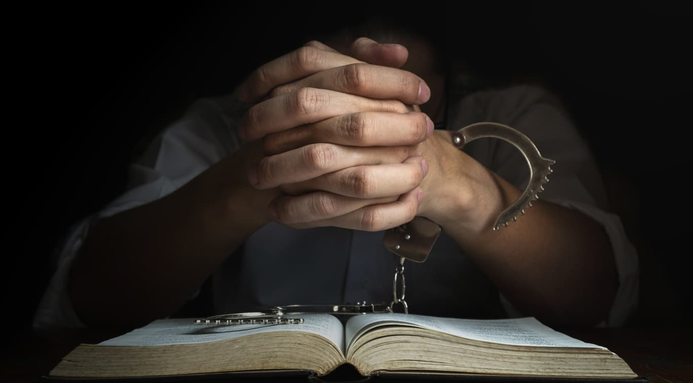
La oración es
una parte fundamental en la ganancia de almas
nuestra seguridad de perdón
la forma en que podemos pedir el Espíritu Santo
poder para resistir la tentación
el medio ordenado por el cielo para vencer el pecado
La oración es el medio ordenado por el cielo para tener éxito en el conflicto con el pecado y desarrollar el carácter cristiano. Las influencias divinas que vienen en respuesta a la oración de fe, efectuarán en el alma del suplicante todo lo que pide. Podemos pedir perdón del pecado, el Espíritu Santo, un temperamento semejante al de Cristo, sabiduría y poder para realizar su obra, o cualquier otro don que él ha prometido; y la promesa es: “Se os dará”.—Los Hechos de los Apóstoles, 451.

Slide 20
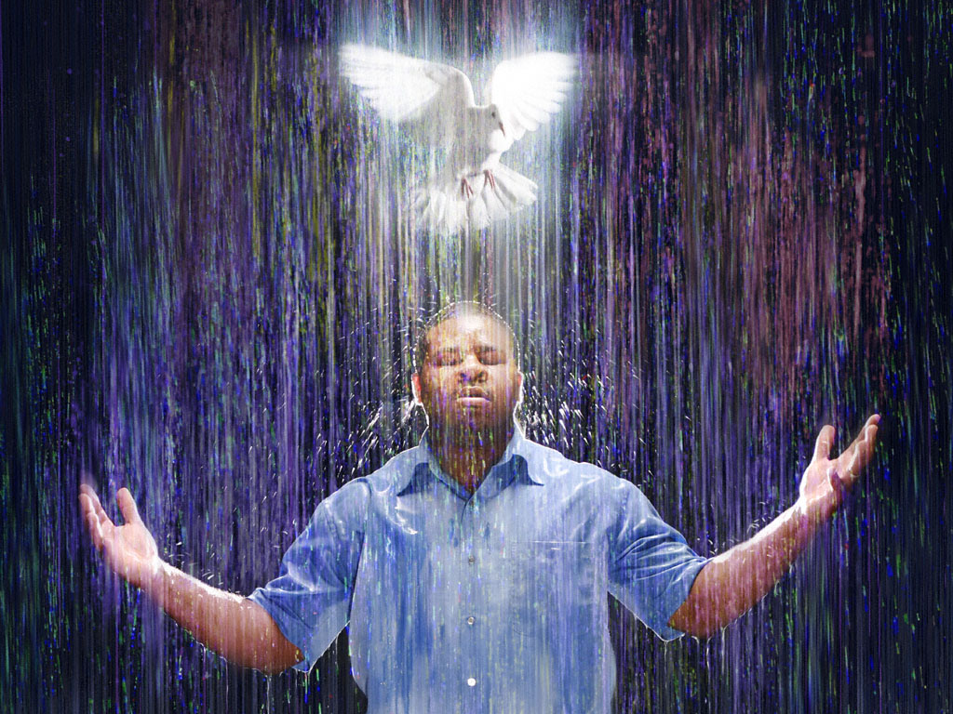
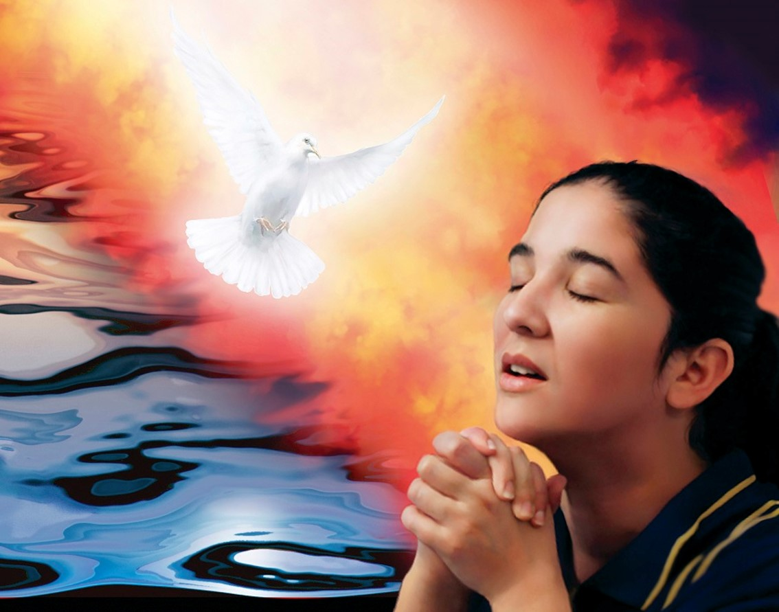
La oración es
una parte fundamental en la ganancia de almas
nuestra seguridad de perdón
la forma en que podemos pedir el Espíritu Santo
poder para resistir la tentación
el medio ordenado por el cielo para vencer el pecado
En toda ocasión y lugar, en todas las tristezas y aflicciones, cuando la perspectiva parece sombría y el futuro nos deja perplejos y nos sentimos impotentes y solos, se envía el Consolador en respuesta a la oración de fe. Las circunstancias pueden separarnos de todo amigo terrenal, pero ninguna circunstancia ni distancia puede separarnos del Consolador celestial. Dondequiera que estemos, dondequiera que vayamos, está siempre a nuestra diestra para apoyarnos, sostenernos y animarnos.—El Deseado de Todas las Gentes, 623.
Lo que necesitamos es la influencia vivificante del Santo Espíritu de Dios. “No con ejército, ni con fuerza, sino con mi Espíritu, ha dicho Jehová de los ejércitos”. Zacarías 4:6. Orad sin cesar, y vigilad actuando de acuerdo con vuestras oraciones. Mientras, oren, crean y confíen en Dios. Es el tiempo de la lluvia tardía, en el cual el Señor otorgará liberalmente su Espíritu. Sean fervientes en la oración y vigilantes en el Espíritu.—Recibiréis Poder, 306.

Slide 21
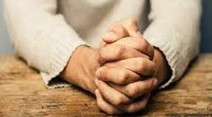
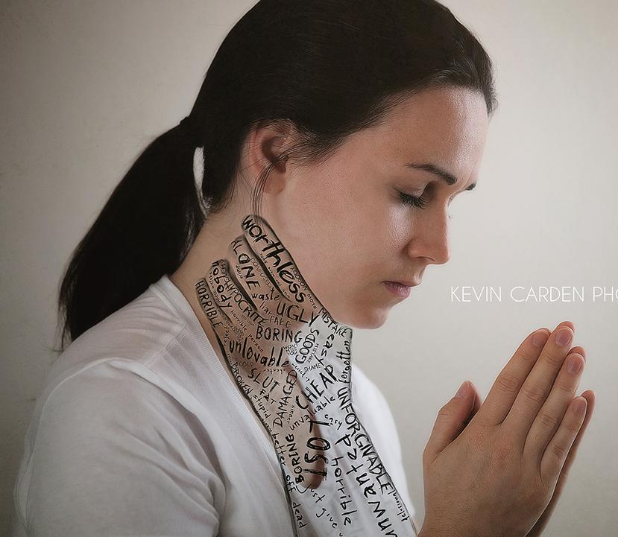
La oración es
una parte fundamental en la ganancia de almas
nuestra seguridad de perdón
la forma en que podemos pedir el Espíritu Santo
poder para resistir la tentación
el medio ordenado por el cielo para vencer el pecado
En la vida diaria tropezará con sorpresas repentinas, chascos y tentaciones. ¿Qué dice la Palabra? “Resistid al diablo”, confiando firmemente en Dios, “y de vosotros huirá”. “Echen mano... de mi fortaleza, y hagan paz conmigo. ¡Sí, que hagan paz conmigo!” Mire a Jesús en todo momento y lugar, elevando una oración silenciosa y con corazón sincero para que pueda saber cómo hacer su voluntad.
Entonces, cuando venga el enemigo como avenida de aguas el Espíritu del Señor levantará bandera en favor de usted contra ese enemigo. Cuando esté a punto de ceder, de perder la paciencia y el dominio propio y manifestar un espíritu duro y condenatorio, dispuesto a censurar y acusar, será el momento de elevar al cielo esta oración: “¡Ayúdame, oh Dios, a resistir la tentación, a desechar de mi corazón toda amargura, ira y maledicencia! Dame tu mansedumbre, tu humildad, tu longanimidad y tu amor. No me dejes deshonrar a mi Redentor, ni interpretar mal las palabras y los motivos de mi esposa, de mis hijos y de mis hermanos y hermanas en la fe. Ayúdame a ser bondadoso, compasivo, de corazón tierno y perdonador. Ayúdame a ser un verdadero intercesor en mi hogar y a representar el carácter de Cristo ante los demás”.—El hogar adventista, 191.

Slide 22
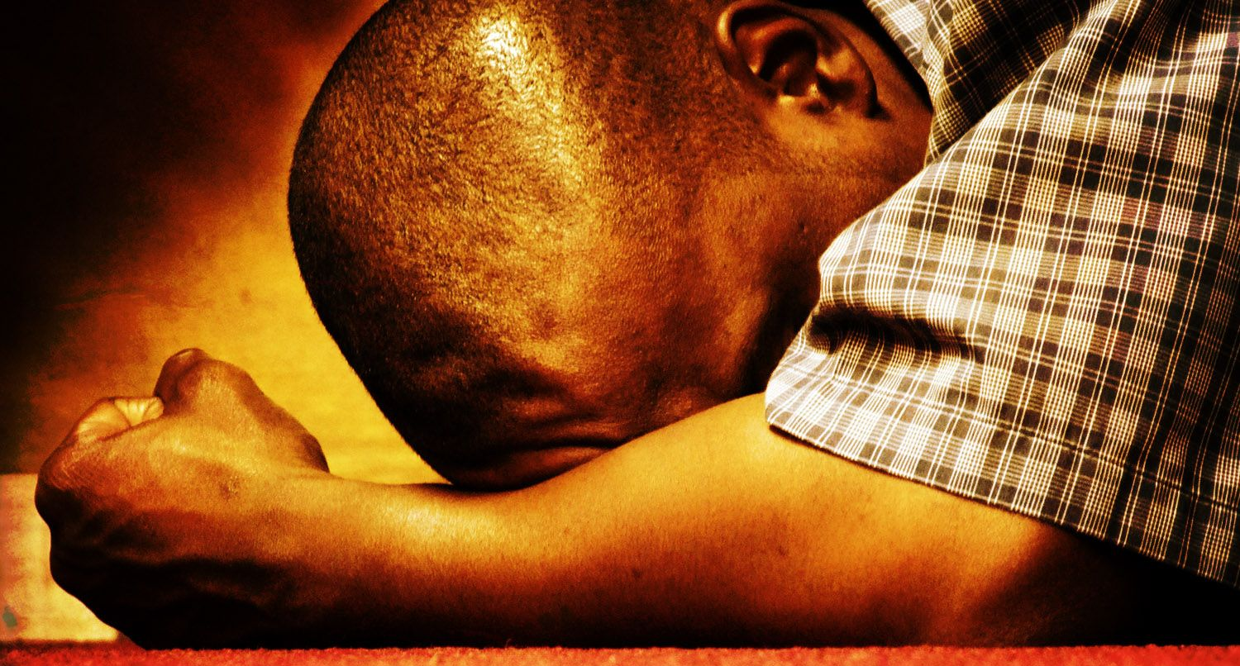
La oración es
la herramienta para alcanzar la victoria
alabanza y acción de gracias
la manera de pedir una transformación del carácter
el medio para interceder por otros
el arma para vencer a Satanás
pedir para dar
¡Oh, necesitamos insistir en nuestras peticiones! Pedid con fe, esperad con fe, recibid con fe, regocijaos con esperanza, porque todo aquel que pide, encuentra. Seamos fervientes. Busquemos a Dios de todo corazón. La gente empeña el alma y pone fervor en todo lo que emprende en sus realizaciones temporales, hasta que sus esfuerzos son coronados por el éxito. Con intenso fervor, aprended el oficio de buscar las ricas bendiciones que Dios ha prometido, y con un esfuerzo perseverante y decidido tendréis su luz, y su verdad, y su rica gracia.
Clamad a Dios con sinceridad y alma hambrienta. Luchad con los agentes celestiales hasta que obtengáis la victoria. Poned todo vuestro ser, vuestra alma, cuerpo y espíritu en las manos del Señor, y resolved que seréis sus instrumentos vivos y consagrados, movidos por su voluntad, controlados por su mente, e imbuidos por su Espíritu. Dios nos Cuida, 111.
Las mayores victorias ganadas para la causa de Dios no son resultado de complicadas discusiones, amplias facilidades, extensa influencia o abundancia de recursos; se obtienen en la cámara de audiencia con Dios, cuando con fe ferviente y agonizante los hombres se asen de su brazo poderoso.—OE, 273.

Slide 23
La oración es
la herramienta para alcanzar la victoria
alabanza y acción de gracias
la manera de pedir una transformación del carácter
el medio para interceder por otros
el arma para vencer a Satanás
pedir para dar
¿Consistirán nuestros ejercicios de devoción en pedir y recibir?
¿Estaremos siempre pensando en nuestras necesidades y nunca en los beneficios que recibimos? ¿Recibiremos las mercedes del Señor, y nunca le expresaremos nuestra gratitud, nunca lo alabaremos por lo que ha hecho por nosotros? No oramos demasiado, pero somos demasiado parsimoniosos en cuanto a dar las gracias.
Si la bondad amante de Dios provocase más agradecimiento y alabanza, tendríamos más poder en la oración. Abundaríamos más y más en el amor de Dios, y él nos proporcionaría más dádivas por las cuales alabarle. Vosotros que os quejáis que Dios no oye vuestras oraciones, cambiad el orden actual, y mezclad alabanzas con vuestras peticiones.
Cuando consideréis su bondad y misericordia, hallaréis que él tiene en cuenta vuestras necesidades.
Orad, orad fervientemente y sin cesar, pero no os olvidéis de alabar a Dios.—Testimonios para la Iglesia 5:297.

Slide 24
La oración es
la herramienta para alcanzar la victoria
alabanza y acción de gracias
la manera de pedir una transformación del carácter
el medio para interceder por otros
el arma para vencer a Satanás
pedir para dar
El enemigo no puede vencer al humilde alumno de Cristo, al que ora y anda en presencia del Señor. Cristo se interpone entre ambos como un escudo, un refugio, para desviar los ataques del maligno.
Se ha prometido lo siguiente: “Porque vendrá el enemigo como río, mas el Espíritu de Jehová levantará bandera contra él”... No hay poder en todo el ejército satánico que pueda desarmar al alma que confía, con sencilla fe, en la sabiduría que desciende de Dios.—Mi vida hoy, 326.
Hay un gran poder en la oración. Nuestro poderoso adversario constantemente procura mantener lejos de Dios al alma turbada. Una súplica elevada al cielo por el santo más humilde es más temible para Satanás que los decretos gubernamentales o las órdenes reales. — ST 27-10-1881.

Slide 25
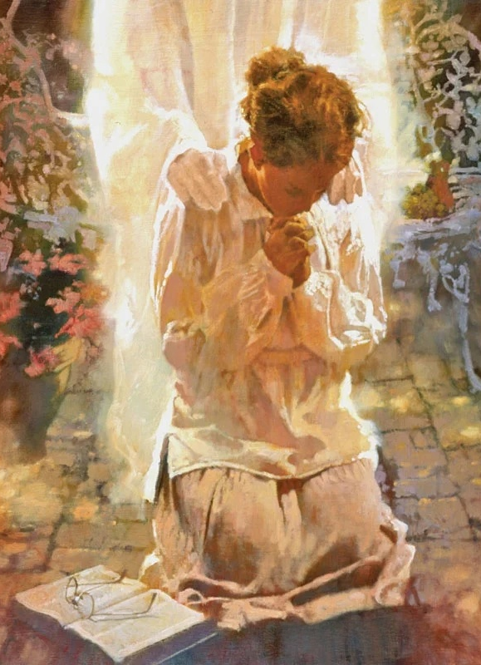
La oración es
la herramienta para alcanzar la victoria
alabanza y acción de gracias
la manera de pedir una transformación del carácter
el medio para interceder por otros
el arma para vencer a Satanás
pedir para dar
El cambio que necesitamos es un cambio de corazón; y solo
se puede obtener buscando a Dios individualmente, buscando su bendición, pidiéndole su poder, orando fervientemente para que su gracia pueda venir sobre nosotros y que sean transformados nuestros caracteres. Este es el cambio que necesitamos hoy, y para lograrlo debiéramos ejercer energía perseverante y manifestar cordial fervor.
Debiéramos preguntar con verdadera sinceridad: “¿Qué debo hacer para ser salvo?” Debiéramos saber exactamente qué pasos estamos dando hacia el cielo.—Mensajes Selectos 1:219, 220.

Slide 26
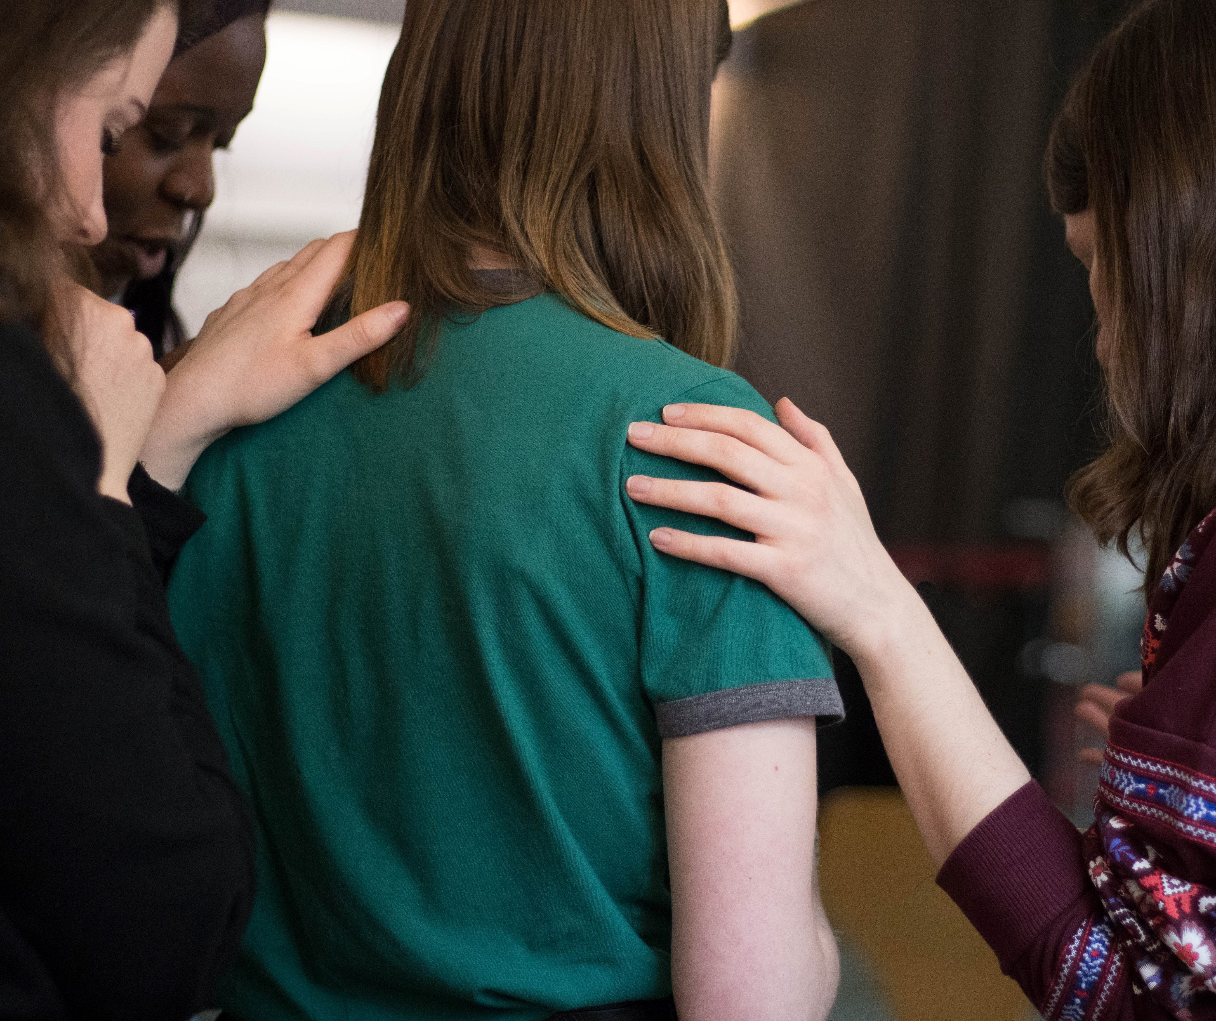
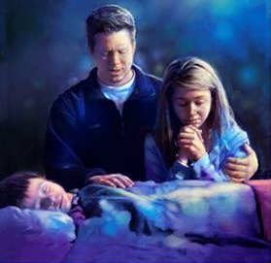
La oración es
la herramienta para alcanzar la victoria
alabanza y acción de gracias
la manera de pedir una transformación del carácter
el medio para interceder por otros
el arma para vencer a Satanás
pedir para dar
Al llamar a Dios nuestro Padre, reconocemos a todos sus hijos como nuestros hermanos. Todos formamos parte del gran tejido de la humanidad; todos somos miembros de una sola familia. En nuestras peticiones hemos de incluir a nuestros prójimos tanto como a nosotros mismos. Nadie ora como es debido si solamente pide bendiciones para sí mismo.—Hijos e Hijas de Dios, 269.
Algunos están enfermos y han perdido la esperanza. Devolvedles la luz del sol. Hay almas que han perdido su valor; habladles, orad por ellas. Hay quienes necesitan el pan de vida. Leedles de la Palabra de Dios. Hay una enfermedad del alma que ningún bálsamo puede alcanzar, ninguna medicina curar. Orad por estas [almas] y traedlas a Jesucristo. Y en toda vuestra obra Cristo estará presente para impresionar los corazones humanos.—El Ministerio de la Bondad, 75.

Slide 27
La oración es
la herramienta para alcanzar la victoria
alabanza y acción de gracias
la manera de pedir una transformación del carácter
el medio para interceder por otros
el arma para vencer a Satanás
pedir para dar
Nuestras oraciones no han de consistir en peticiones egoístas, meramente para nuestro propio beneficio. Hemos de pedir para poder dar. El principio de la vida de Cristo debe ser el principio de nuestra vida. “Por ellos (dijo Cristo, refiriéndose a sus discípulos) yo me santifico a mí mismo, para que también ellos sean santificados en verdad”. Juan 17:19. La misma devoción, la misma abnegación, la misma sujeción a las declaraciones de la Palabra de Dios que se manifestaron en Cristo, deben verse en sus siervos. Nuestra misión en el mundo no es servirnos o agradarnos a nosotros mismos. Hemos de glorificar a Dios cooperando con él para salvar a los pecadores.
Debemos pedir bendiciones a Dios para poder comunicarlas a los demás. La capacidad de recibir es preservada únicamente impartiendo. No podemos continuar recibiendo tesoros celestiales sin comunicarlos a aquellos que nos rodean. Palabras de Vida del Gran Maestro, 108. Or06 248.2

Slide 28
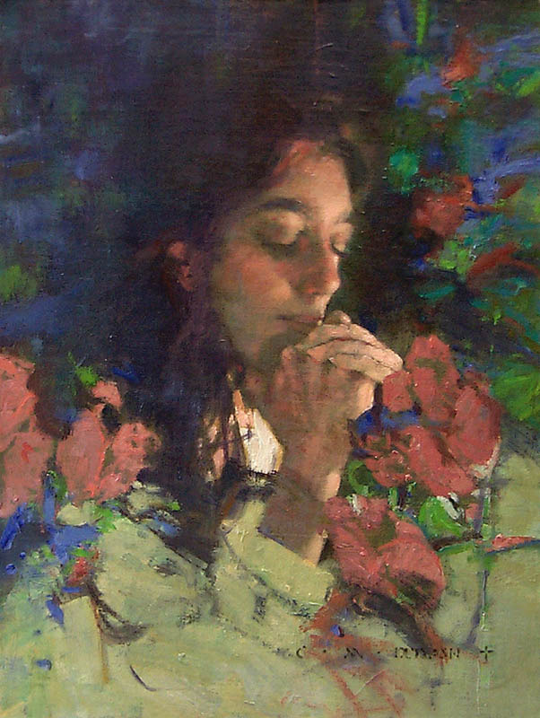
Las Escrituras nos aconsejan: “Orad sin cesar”. Significa que debemos vivir y servir a nuestro Señor en la atmósfera de la oración. La oración es el canal de comunicación entre nosotros y Dios.
Dios nos habla por medio de su Palabra, nosotros le respondemos por medio de la oración, y él siempre nos escucha.
Vivimos en tiempos difíciles. Los acontecimientos que ocurren a nuestro alrededor exigen que cada seguidor de Cristo mantenga fervientemente su relación con Dios.
Cuando el pueblo de Dios ore de un modo ferviente y sincero, Dios responderá. Sucederán grandes cosas entre el pueblo de Dios, y el mundo sentirá el impacto de la agencia del Espíritu Santo en la capacitación y habilitación de sus hijos.
Orad sin cesar

